Slide 1

Dott. Giuliano Zocchi - DSS Trauma Center
ASST-SETTELAGHI VARESE

Slide 2

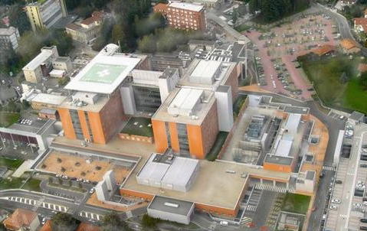
Modello Trauma Center di Varese

Slide 3
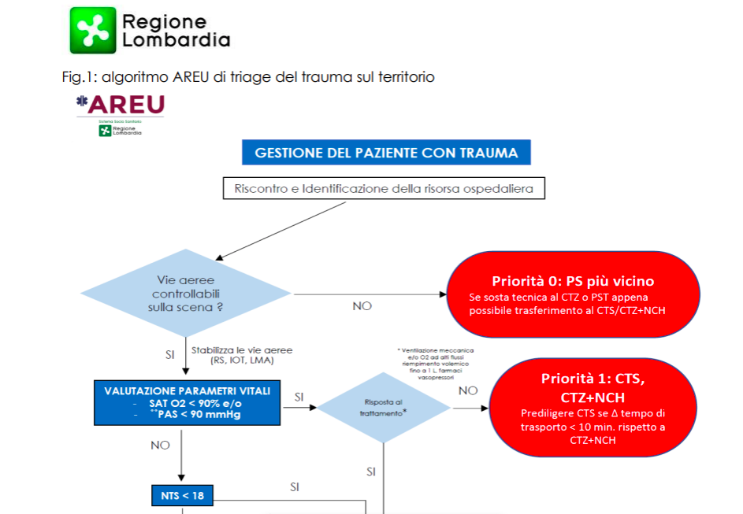
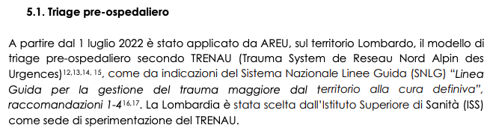
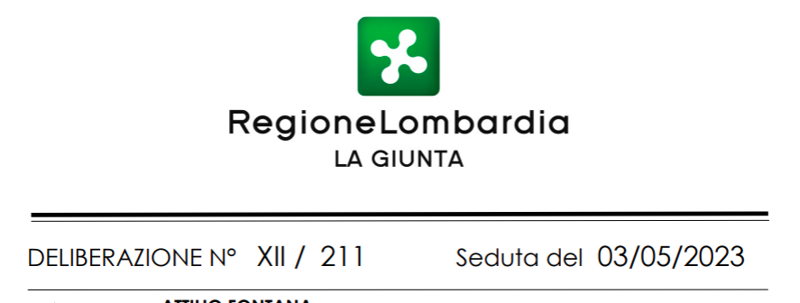

Slide 4
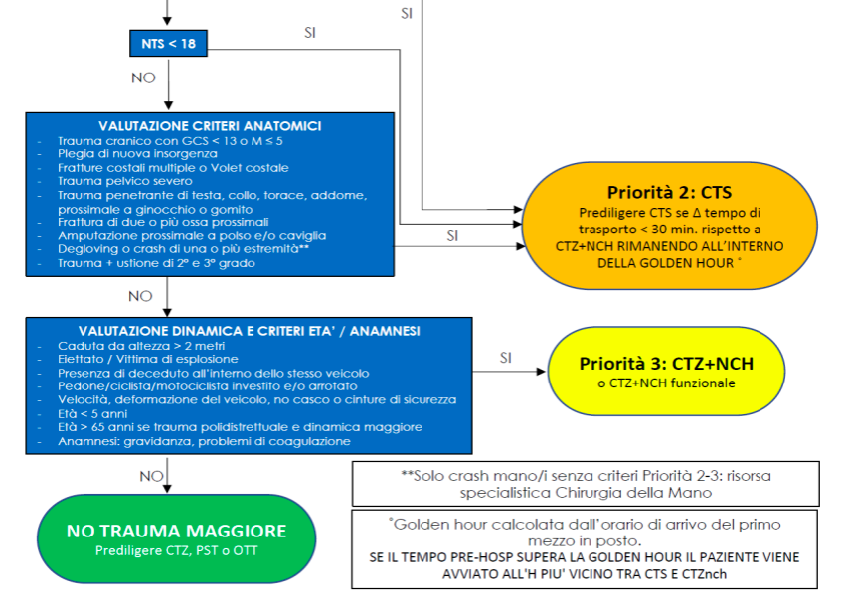

Slide 5
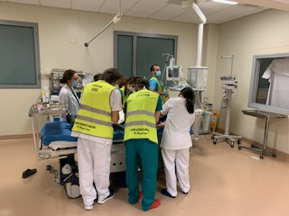
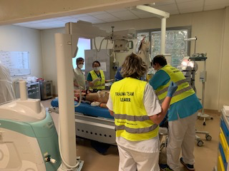
Modello Trauma Center di Varese
TRAUMA TEAM COMPLETO
TRENAU 0-1-2 ADULTO
TRENAU 0-1-2-3 PEDIATRICO
3 GRAVIDA
TRAUMA TEAM RIDOTTO
MEDICO DI PS
2 INFERMIERI DI PS
TRAUMA TEAM COMPLETO
MEDICO ALLE VIE AEREE
Anestesista sala operatoria urgenze*
INFERMIERE VIE AEREE
Infermiere di PS
MEDICO PROCEDURE
Chirurgo urgenza
INFERMIERE PROCEDURE
Infermiere di PS
COORDINATORE TRAUMA MAGGIORE
Medico di PS sala rossa
TRAUMA LEADER
Intensivista TTII GENERALE O POLIVALENTE
OSS TRAUMA MAGGIORE
OSS DI PS
RADIOLOGO
radiologo generale di turno in PS*
* se liberi da urgenze e formati nel TM
TRAUMA TEAM NCH
MEDICO DI PS
2 INFERMIERI DI PS
NCH
INTENSIVISTA NCH
TRAUMA TEAM RIDOTTO
TRENAU 3 adulto

Slide 6
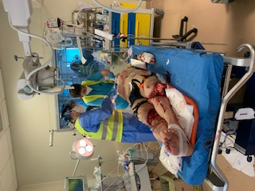
Modello Trauma Center di Varese
TRAUMA TEAM COMPLETO
MEDICO ALLE VIE AEREE
Anestesista sala operatoria urgenze*
INFERMIERE VIE AEREE
Infermiere di PS
MEDICO PROCEDURE
Chirurgo urgenza
INFERMIERE PROCEDURE
Infermiere di PS
COORDINATORE TRAUMA MAGGIORE
Medico di PS sala rossa
TRAUMA LEADER
Intensivista TTII
OSS TRAUMA MAGGIORE
OSS DI PS
RADIOLOGO
radiologo generale di turno in PS*
* se liberi da urgenze e formati nel TM
MEDICO DI PS Sala Rossa
TRENAU 3 adulto
attiva TT completo se:
NTS < 18
1 AIS >= 4
ISS > = 16
situazioni particolari
GRAVIDA
BAMBINO (<=14aa)
TRENAU 3 CON PROBLEMA MONODISTRETTUALE ENCEFALO-COLONNA E PRMARIA NORMALE
TRAUMA TEAM NCH
MEDICO DI PS
2 INFERMIERI DI PS
NCH
INTENSIVISTA NCH

Slide 7
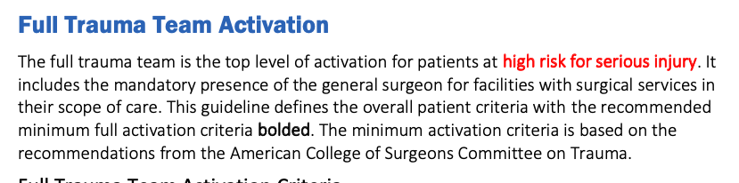
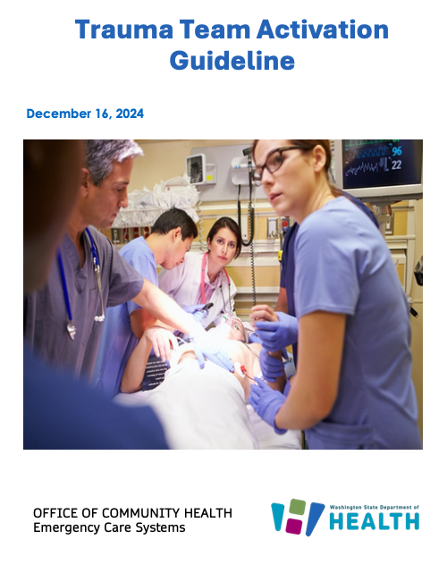
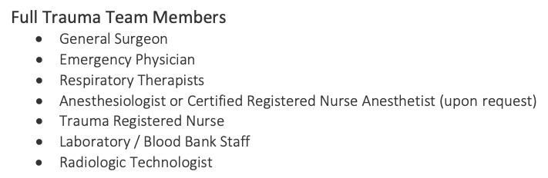
Modello Trauma Center di Varese

Slide 8
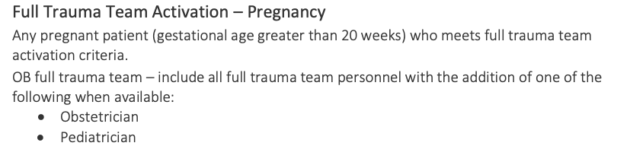
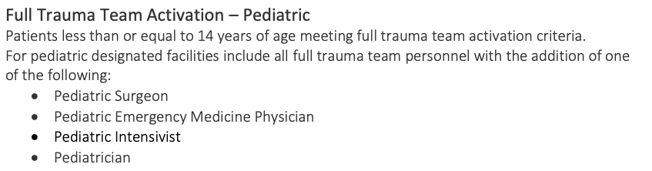
Modello Trauma Center di Varese

Slide 9
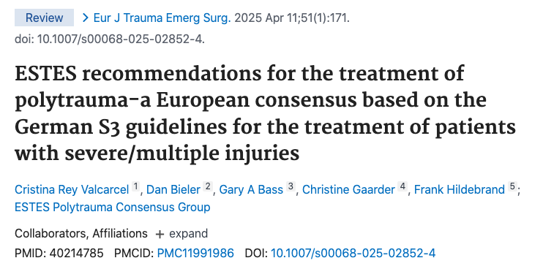
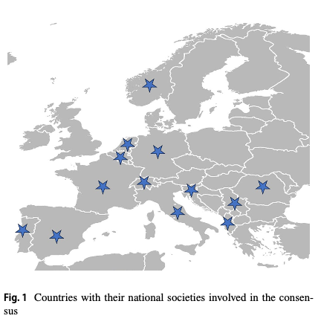
Modello Trauma Center di Varese

Slide 10
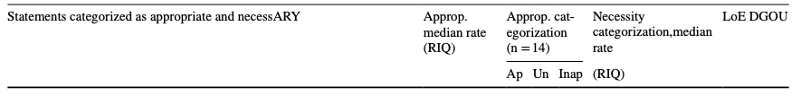
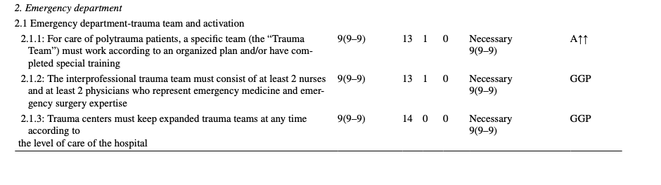
Modello Trauma Center di Varese

Slide 11
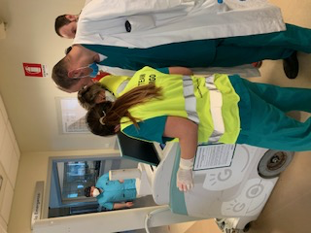
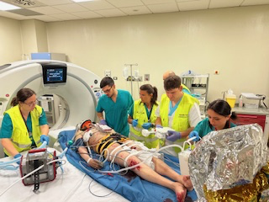
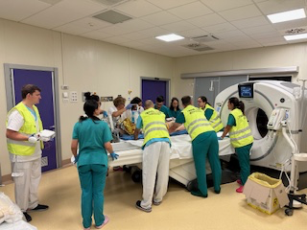
Modello Trauma Center di Varese
Diagnostica di 1 livello: Rx torace ed Rx Bacino in sala rossa
TC sempre in Trenau 0-1-2 nel 3 si valutano items (TBMC*)
Trauma Cranico e Trauma Cervicale (Canadian + NEXUS)
solo Tc encefalo + rachide cervicale + (sempre) eco diagnostica e RX segmenti scheletrici
Diagnostica di 2° livello
Trenau 0-1-2 e items positivi in diagnostica 1° livello, spesso in Trenau 3 in pz adulto su dinamica maggiore

Slide 12
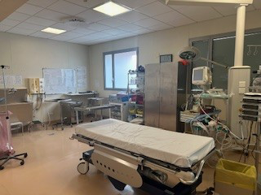
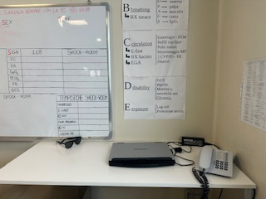
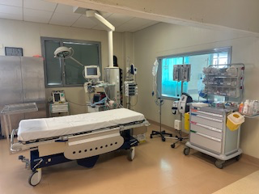
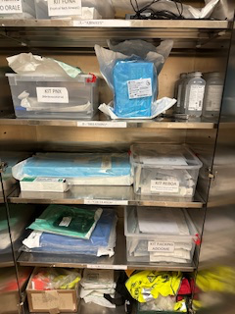
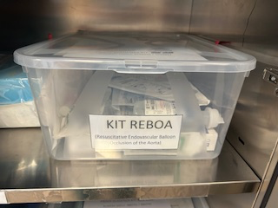
Modello Trauma Center di Varese
Kit precostituiti
Check list

Slide 13
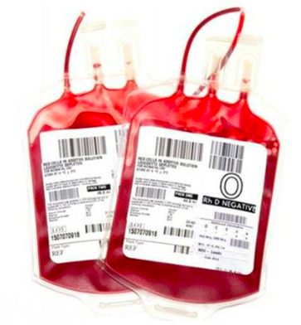
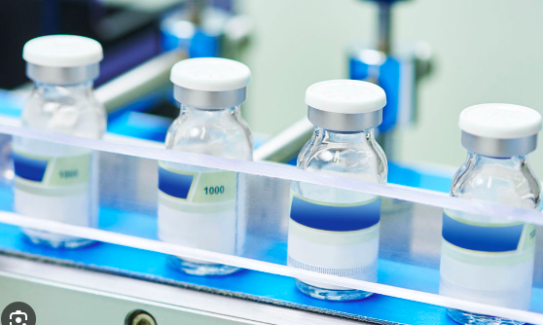
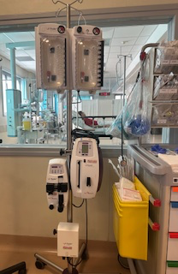
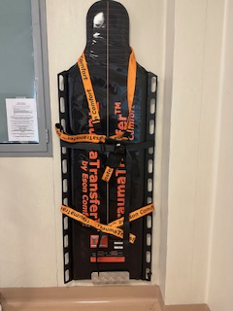
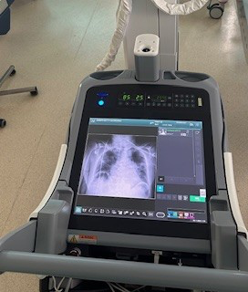
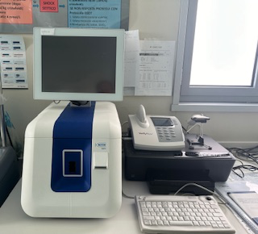
Modello Trauma Center di Varese
2 O Neg (richiesto aumento a 4)
Packs Trasfusione Massiva in emoteca (4 GRC-4PFC-1PLT)
Acido Tranexamico
Fibrinogeno
Reverse
Ca++
Farmaci per IOT
Farmaci analgesia
PROTOCOLLO TRASFUSIONE MASSIVA
4GRC+ 4PFC+ 1 PLT 0 Neg
ATTIVATI PRE-ARRIVO SE CLASSE DI SHOCK 3-4 O SI >1.4
Sistemi di immobilizzazione e trasporto interno
Infusore ad alto flusso
Sistemi radiologici a visione immediata
Sistema analisi viscoelastiche + aggregometro + EGA

Slide 14
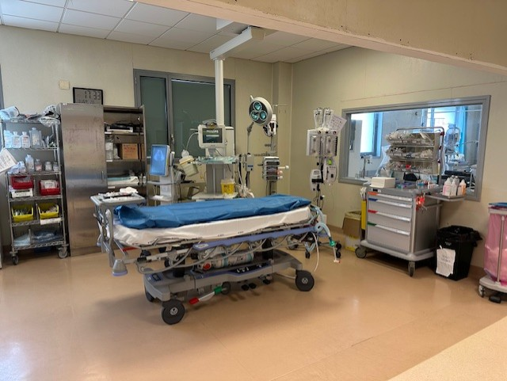
Modello Trauma Center di Varese
17 SETTEMBRE 2025
h 19.15
allerta Sala Rossa
A 78 aa donna
T 1,5 ore prima
M caduta da 4m in montagna
I affondamento teca cranica, deformità torace
S GCS 7- FR 14 - 60 fc – 80 PAS
T IOT farmacoassistita, 1GRC+1PFC in eli+Tranexamico 1 gr

Slide 15
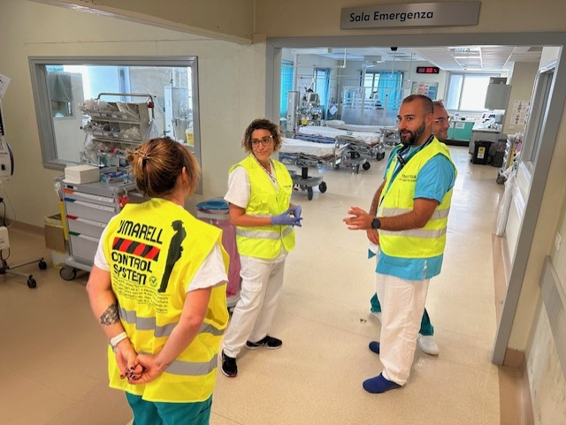
Modello Trauma Center di Varese
BRIEFING

Slide 16
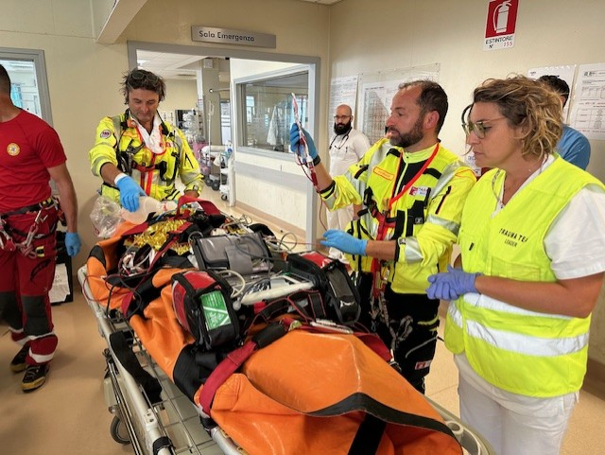
Modello Trauma Center di Varese
CONSEGNA

Slide 17
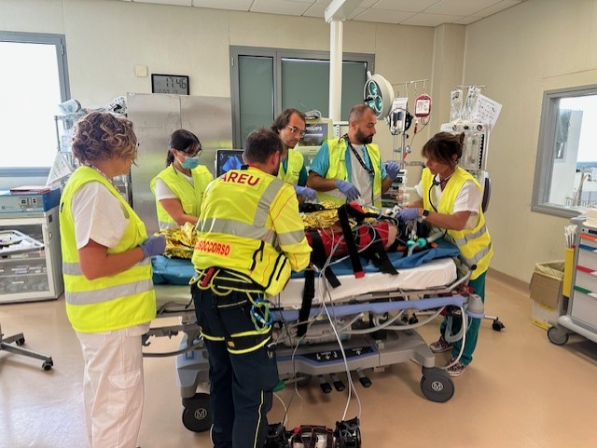
Modello Trauma Center di Varese
MONITORAGGIO

Slide 18
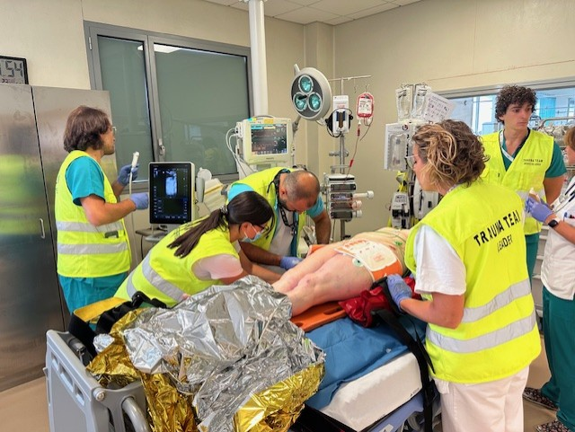
Modello Trauma Center di Varese
VALUTAZIONE PRIMARIA

Slide 19
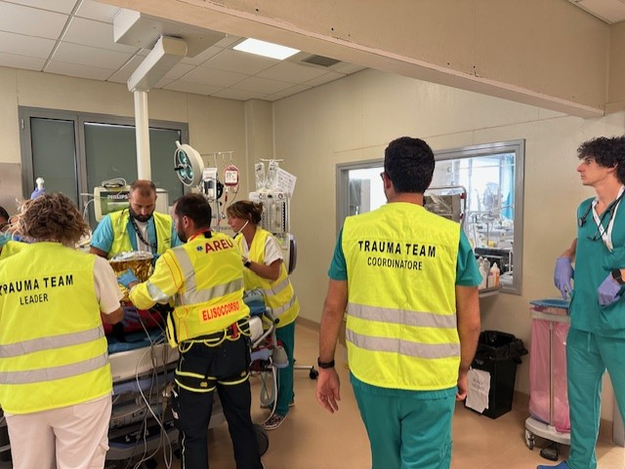
Modello Trauma Center di Varese
TRATTAMENTO CONDIVISO

Slide 20
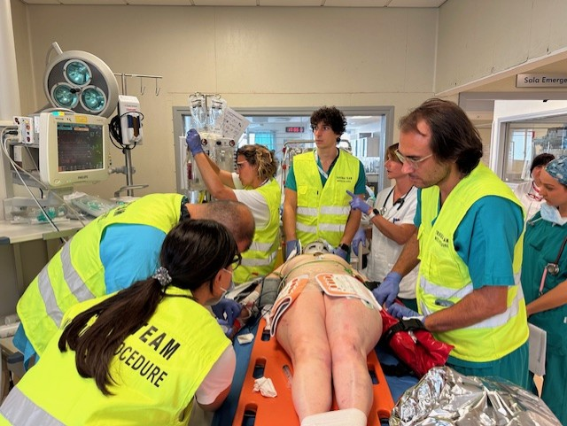
Modello Trauma Center di Varese
TRASFUSIONE MASSIVA
ACCESSI VASCOLARI
PERFEZIONAMENTO PB

Slide 21
Modello Trauma Center di Varese
DIAGNOSTICA DI 1° E 2° LIVELLO

Slide 22
Modello Trauma Center di Varese
VALUTAZIONE E TRATTAMENTO
A TET normoposizionato
B assenza sliding a sn, per episodio ipotensivo PAS< 60 minitoraco bilaterali (aria solo da sn)
C Trasfusione massiva + 2 gr Fibrinogeno + 1 gr tranexamico
D sedazione pupille iso-iso foto+
E intrarotazione femore sx, affondamento teca frontale frontale dx, riscaldamento att asterno T 35°C
RX TORACE – BACINO
TC TB
BILANCIO LESIONALE
ESA + focolaio F-T dx + affondamento di 3 mm teca: non chirurgico → PIC
EEG irritato → Levetiracetam
Fr costali multiple bilaterali + contusione a sx (TTSS 18) --> tracheotomia precoce (a 72 h)
Frattura acetabolo chirurgia dilazionabile
ESITO:
cosciente,
rimossi dr toracici – tracheo percutanea
scambi respiratori nei limiti, HFNO
Attendeva rivalutazione/trattamento ortopedico

Slide 23
Modello Trauma Center di Varese
20.2%
14.9%
17.8%
 | 2023 | 2024 | 2025
gen | 34 | 40 | 24
feb | 42 | 42 | 30
mar | 54 | 42 | 37
apr | 41 | 28 | 58
mag | 37 | 61 | 57
giu | 56 | 68 | 59
lug | 54 | 67 | 68
ago | 55 | 71 | 48
set | 47 | 43
ott | 41 | 59
nov | 28 | 50
dic | 39 | 44
2023
2024
2025

Slide 24
Modello Trauma Center di Varese
CRITICITA’ del sistema multidisciplinare
FORMAZIONE
CORSI INTERNI ED ESTERNI (DGR 211 LOMBARDIA 3.5.23 ETC-ATLS-TBMC-MASTER UNI) → COSTI E TEMPI
Corsi ESTERNI | ATLS | ATCN | TBMC
CUT | 14 |  | 7
TT.II. | 26 |  | 7 + 3 (istruttori)
ANESTESIA | 13 |  | 4 +1
PRONTO SOCCORSO | 23 |  | 5
ORTOPEDICI | 6 |  | 1
PEDIATRI | 6
Totale medici | 88 |  | 24 + 4
INFERMIERI PS |  | 27 | 12
Corsi INTERNI | FAD TM | SIMULAZIONI TM | EFAST
2023-24 | 407 | 310 | 135
2025 |  | 54……….

Slide 25
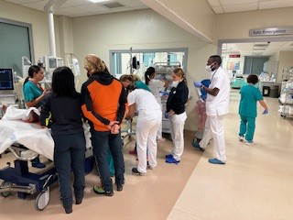
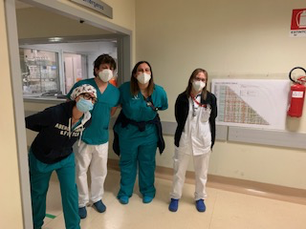
Modello Trauma Center di Varese
CRITICITA’ del sistema multidisciplinare
ORDINE E DISCIPLINA

Slide 26
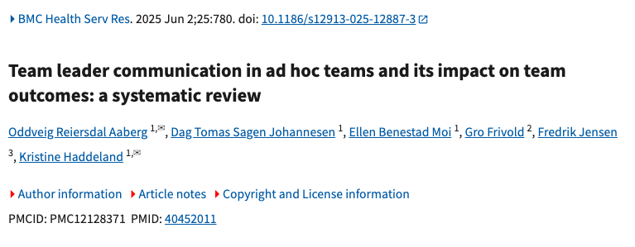


CRITICITA’ del sistema multidisciplinare
Modello Trauma Center di Varese
LEADERSHIP E COMUNICAZIONE

Slide 27
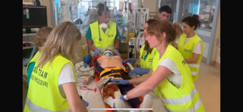
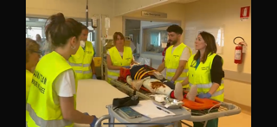
Modello Trauma Center di Varese
JOURNAL TRAUMA
CASE REPORT
CORSI HUMAN FACTOR E CRM (CRISIS RESOURCES MANAGEMENT)
DEFUSING E DEBRIEFING (psicologo per situazioni particolari)
REGISTRO TRAUMI REGIONALE
SIMULAZIONI IN SALA ROSSA
FORMAZIONE INTERNA (Corsi Aziendali Spoke)
FORMAZIONE ESTERNA (ATLS – TBMC)
CONFRONTO INTERNO (Gruppo di Lavoro TM)
CONFRONTO ESTERNO………
come affrontiamo le CRITICITA’ del sistema multidisciplinare

Slide 28

Modello Trauma Center di Varese
Ha senso
tutto questo?

Slide 29

GRAZIE PER L’ATTENZIONE
Dott. Giuliano Zocchi - DSS Trauma Center
ASST-SETTELAGHI VARESE

